Slide 1
«Приморские электрические сети» филиал АО «ДРСК»
ЭЛЕКТРОБЕЗОПАСНОСТЬ
ДЛЯ ШКОЛЬНИКОВ

Slide 2
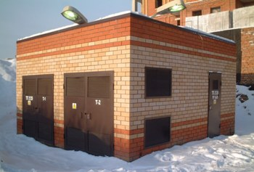
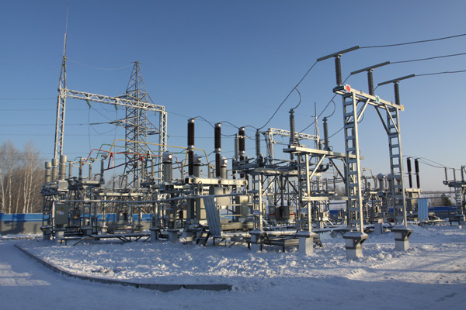
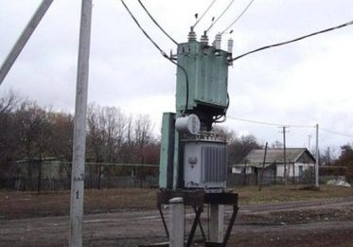
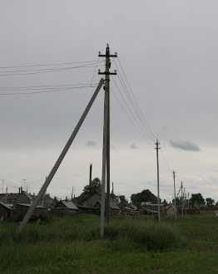
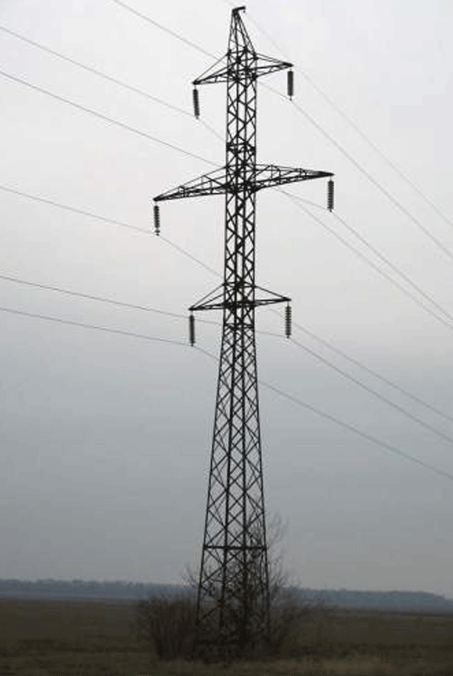
ЭЛЕКТРОУСТАНОВКИ

Slide 3
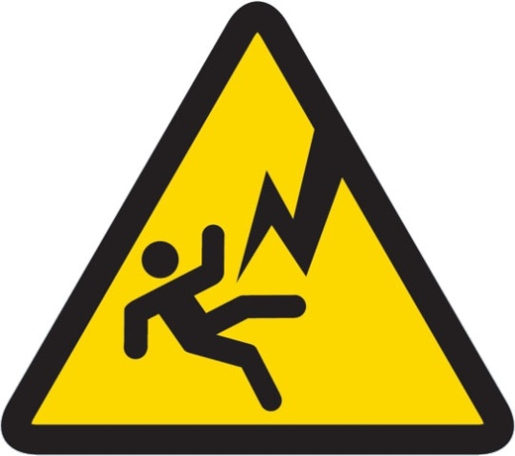
ПОЧЕМУ ОПАСЕН ЭЛЕКТРИЧЕСКИЙ ТОК?
ТОК
НЕВИДИМ
ТОК ПОРАЖАЕТ МГНОВЕННО
ТОК
ПОРАЖАЕТ НА РАССТОЯНИИ В НЕСКОЛЬКО МЕТРОВ

Slide 4
ДЕЙСТВИЕ ЭЛЕКТРИЧЕСКОГО ТОКА НА ОРГАНИЗМ ЧЕЛОВЕКА
ПОТЕРЯ СОЗНАНИЯ
РАЗРЫВ
ТКАНИ
ПАРАЛИЧ ДЫХАНИЯ
РАЗЛОЖЕНИЕ КРОВИ
ПОВРЕЖДЕНИЕ МОЗГА
ОЖОГИ

Slide 5
ОСНОВНЫЕ ПУТИ ПРОХОЖДЕНИЯ
ЭЛЕКТРИЧЕСКОГО ТОКА ЧЕРЕЗ ТЕЛО ЧЕЛОВЕКА

Slide 6
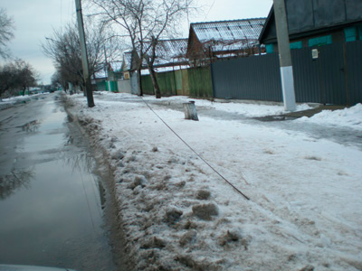
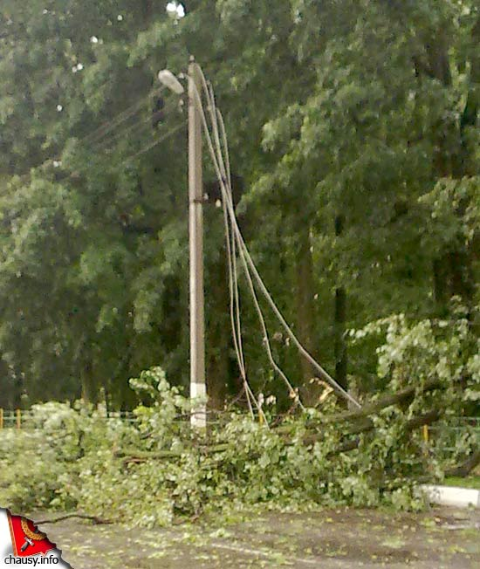
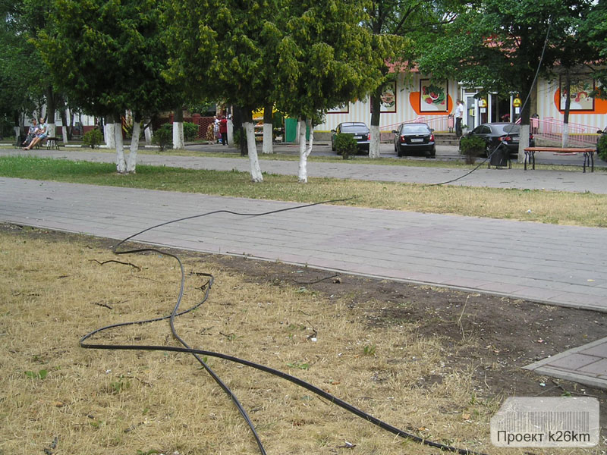
ОПАСНО: ОБОРВАННЫЙ ПРОВОД!

Slide 7
ПРИБЛИЖАТЬСЯ К ОБОРВАННОМУ ПРОВОДУ НЕЛЬЗЯ!

Slide 8
ЧТОБЫ ИЗБЕЖАТЬ БЕДЫ НУЖНО ПОМНИТЬ
Нельзя прикасаться к провисшим и оборванным проводам
Опасно подходить к проводу, лежащему на земле ближе, чем на 8 метров
Подходя к воздушной линии электропередачи, убедись, что на твоем пути нет провисших и оборванных проводов.

Slide 9
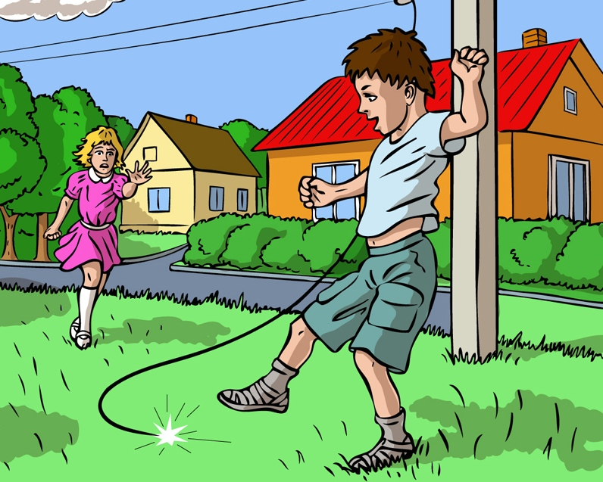
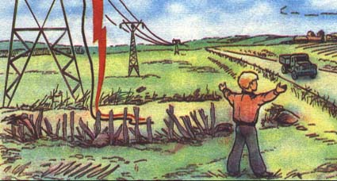
КТО ПОСТУПАЕТ ПРАВИЛЬНО?

Slide 10
ЗАПРЕЩЕНО!
Набрасывать на провода линий электропередачи предметы
Запускать вблизи линий электропередачи воздушных змеев, воздушные шары
Влезать на опоры линий электропередачи, приставлять к ним лестницы и другие предметы
Проникать за ограждение, внутрь или на крышу подстанций, открывать дверцы электрических щитков
Залезать на крыши домов и сооружений, а также деревья, если вблизи проходят линии электропередачи

Slide 11
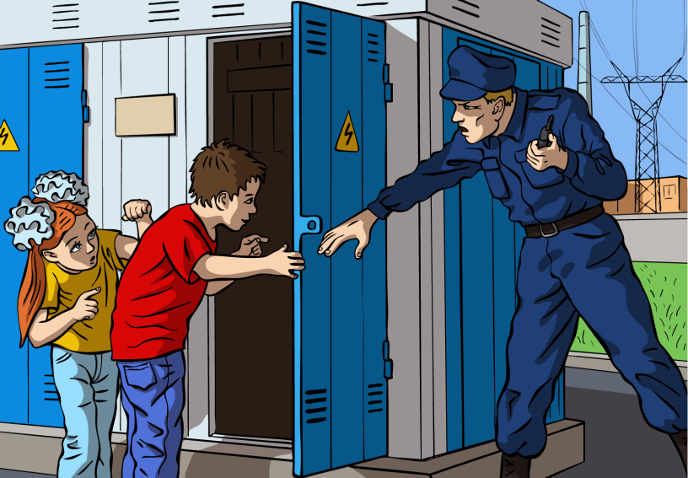
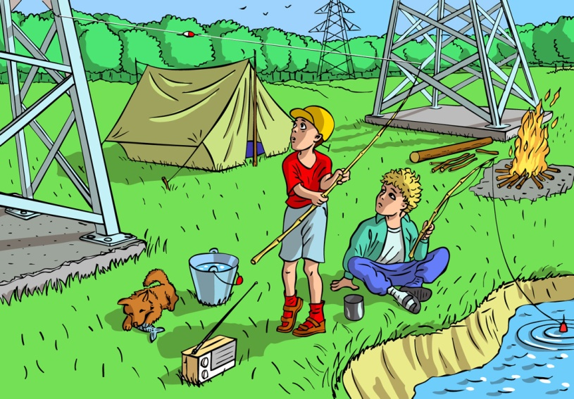
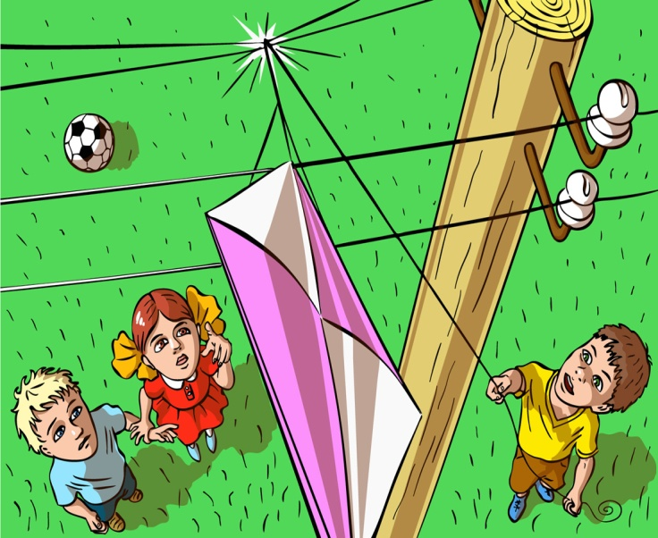
ЧТО ПОСОВЕТОВАТЬ РЕБЯТАМ?

Slide 12
Предупреждающие знаки

